Slide 1

RGPD & Droit des données personnelles
Nacima LAMALCHI Avocate IT & DPO externalisé, Co-fondatrice MyDataPartner
Cours n°1 – 3 Nov 2023
Cours n°2 – 10 Nov 2023
Cours n°3 – 17 Nov 2023

Slide 2
Module 3 : Se mettre en conformité
→ Cours du 18 novembre 2022
13. Les impacts opérationnels
14. Se mettre en conformité
Pourquoi ?
Comment faire ?
15. Focus Diagnostic RGPD
16. Quizz et étude de cas
17. Ressources

Slide 3
13. Impacts opérationnels :
13.1 Impact sur les Responsables de traitement
Mettre en place ou revoir ses obligations :
Obtenir le consentement explicite et éclairé de la personne concernée quand cela est nécessaire
Garantir le droit à l’oubli pour les personnes physiques
En cas de sous-traitance, s’assurer de l’existence d’un contrat et de la mise en conformité du sous-traitant.
Nommer un DPO ou faire un PIA lorsque cela est nécessaire

Slide 4
13. Impacts opérationnels :
13.2 Impact sur les sous-traitants
1- Prise en compte des principes de protection des données personnelles :
Privacy by Design (protection dès la conception)
Security by Default (sécurité par défaut)
2- Une obligation de garantir la sécurité des données traitées :
Les employés du sous-traitants doivent être soumis à une obligation de confidentialité.
Information du client (donneur d’ordre) du sous-traitant en cas de violation de ses données
Garantir un niveau de sécurité adapté aux risques
3- Obligation d’assistance, d’alerte et de conseil :
Le sous-traitant doit aider son client à :
Répondre à une demande d’exercice des droits (accès, rectification, effacement)
Documenter une violation de sécurité
Garantir le respect des obligations en matière de sécurité du traitement

Slide 5
13. Impacts opérationnels :
13.3 Impact sur les contrats
Auditer les contrats ou avenants RGPD avec les ST pour vérifier :
Les obligations et droits de chaque partie,
L’objet et la durée du traitement,
La nature et la finalité du traitement,
Le type de données à caractère personnel et les catégories de personnes concernées
Le recensement des instructions du client concernant les traitements de ses données,
L’autorisation écrite du client lorsque le sous-traitant fait lui-même appel à un sous-traitant

Slide 6
13. Impacts opérationnels :
13.4 Impact sur les directions de l’entreprise
L’importance de la conformité
Les risques de la non-conformité
Les opportunités apportées par la mise en conformité
13.5 Impact sur les applications métiers :
Contrôler l’identité des utilisateurs qui accèdent à vos applications (authentification)
Restreindre automatiquement leur accès aux données sensibles
Garder la trace des activités au sein des applications
Auditer tous les accès aux données personnelles et/ou sensibles

Slide 7
13. Impacts opérationnels :
13.6 Impact sur les processus
Mettre en place des procédures internes afin de garantir un haut niveau de protection des données personnelles en permanence :
Privacy by Design
Sensibilisation des collaborateurs
Traiter les réclamations et les demandes des personnes concernées
Anticiper les violations de données

Slide 8
13. Impacts opérationnels :
13.7 Impact sur les système d’information
L’un des nouveaux principes apportés par le RGPD est la notion de Security By Default
Obligation de renforcer la sécurité du système d’information dans son ensemble :
PHYSIQUE (contrôle d’accès, protection incendie…)
LOGIQUE (chiffrement, gestion des mots de passe…)

Slide 9

14. Se mettre en conformité
Pourquoi se mettre en conformité ?
Le coût est variable en fonction de la taille du système d’information et de l’existence d’:
Un plan de sécurité
Une cartographie des données
Une étude d’impact
La démarche de conformité va permettre :
Protéger les données personnelles internes et externes
Identifier les failles de sécurités et y remédier
Garantir la transparence et la fiabilité envers les différents acteurs
Sécuriser les transferts de données vers vos partenaires et ST
1
2
3
4

Slide 10

14. Se mettre en conformité
Des sanctions possibles pour tous types d’entités TPE Associations Professions libérales comprises
Sanctions financières :
2% du CA mondial ou 10 millions d’euros (infraction niveau 1 = Art 25 à 39)
Ou 4% du CA mondial ou 20 millions d’euros (infraction niveau 2)
N°SAN-2021-023 du 31 décembre 2021 concernant la société GOOGLE LLC et GOOFLE IRELAND LIMITED. La CNIL condamne GOOGLE à hauteur de 150 millions d’euros parce qu’il n’est pas permis aux utilisateurs de google.fr et de youtube.com de refuser les cookies aussi facilement que de les accepter.

Slide 11

14. Se mettre en conformité
Réputation et image de l’organisation

Slide 12
14. Se mettre en conformité
Comment se mettre en conformité ?
B.1 – Cartographier
Recenser les traitements de données personnelles
- Types de traitements
- Catégories de données
- Objectifs du traitement Registre des
- Les acteurs Traitements
- Les Flux (hors UE?)

Slide 13
14. Se mettre en conformité
B.2 – Désigner un DPO
Même si vous n’y êtes pas obligé, il est recommandé de désigner un DPO car il permettra :
De faire un état des lieux de la conformité de l’entreprise au RGPD
D’assurer la veille règlementaire et juridique
De cartographier le traitement des données afin de disposer d’une vision d’ensemble sur les données personnelles
Prioriser les actions
Assurer une gestion des risques
Conserver les preuves de la conformité
Structurer et animer le réseau en interne et en externe
Sensibiliser les collaborateurs

Slide 14
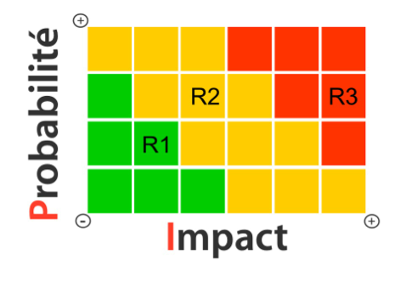
14. Se mettre en conformité
B.3 – Faire un diagnostic : Identifier et prioriser les actions à mener en fonction du risque
- Mesures de sécurité en place
- Audit juridique/contractuel
- Légitimité des collectes
- Mentions d’information
Obligations sous-traitants
- Exercice des droits des personnes
- Conformité du site Internet
Niveau de risque : impact x probabilité

Slide 15
14. Se mettre en conformité
B.4 – Gérer les risques
Gérer les risques c’est connaître ses traitements à risques et évaluer leur impact sur la vie privée des personnes concernées
Etude d’impact - PIA

Slide 16
14.Se mettre en conformité
B.5- Organiser les processus internes pour garantir la protection des données en continu
Privacy by Design
Sensibiliser les collaborateurs
Traiter les réclamations
Anticiper les violations des données

Slide 17
14. Se mettre en conformité
B.6 – Prouver la conformité en documentant :
Les actions et documents réalisés
Le registre des traitements
Les analyses d’impacts
L’encadrement des flux de données hors UE
L’informations aux personnes concernées par les traitements
Les contrats qui définissent les rôles et responsabilités des acteurs
Les mesures de sécurité technique : PSSI
Montrer comment les actions ont été mises en place et les rendre vérifiables

Slide 18





14. Se mettre en conformité
Résumé des bonnes pratiques
Inventorier les activités de traitements
Prendre connaissance des lois applicables en matière de RGPD
Mettre à jour les données pour assurer leur exactitude
Etablir une politique de conservation et d’archivage des données
Etablir des processus et des mesures de sécurité pour assurer l’intégrité et la confidentialité

Slide 19




14. Se mettre en conformité
Et les bonnes pratiques sur le consentement
Mettre en place une mesure de consentement
Etablir une procédure d’enregistrement des consentements
Etablir une procédure de retrait de consentement
S’assurer que le consentement est utilisé uniquement pour sa justification première

Slide 20




14. Se mettre en conformité
Et Les bonnes pratiques sur les données sensibles
Minimisation
Consentement spécifique
S’assurer que l’organisme comprend clairement les motifs justifiant l’utilisation des données personnelles sensibles
Faire une PIA le cas échéant

Slide 21
15. Faire un diagnostic RGPD
VS
DIAGNOSTIC RGPD
AUDIT RGPD
Quelle(s) différence(s) ?

Slide 22
15. Faire un diagnostic RGPD
A) Avant le diagnostic :
Sensibilisation au RGPD
Points à aborder avec le client pour l’amener vers l’audit:
Qu'Est-ce que le RGPD ?
Pourquoi se mettre en conformité ?
Comment se mettre en conformité :
PHASE 1 : Faire un diagnostic
PHASE 2 : mise en conformité
PHASE 3 : maintien de la conformité

Slide 23
15. Faire un diagnostic RGPD
A) Avant le diagnostic :
Information préalables (premier entretien téléphonique = prise d’information rapide)
Quel est le secteur d’activité ?
Le domaine, la branche ?
Etablissement : en France, en UE, hors UE
Dimension : mondial, international ?
Taille de la structure : combien de salariés ?
Quel type de client ? BtoC/ BtoB en UE, hors UE ?
Traitement de données personnelles ou pas ? (oui, non, uniquement usage perso…?)
Premier bilan :
l’entreprise est soumise oui ou non au RGPD
Dimension extraterritoriale ou pas
Warning si secteur spécifique (ex: assurance)

Slide 24
15. Faire un diagnostic RGPD
B) Fixer un rendez-vous/interview avec la société pour les interviews
Avec quels acteurs ?
Dirigeants / responsable de traitement
Service communication/ marketing
Service CRM
Service RH
Service comptabilité
….
Bilan :
Identifications des acteurs concernées
Etat de la sensibilisation/bonnes pratiques RGPD des acteurs

Slide 25
15. Faire un diagnostic RGPD
Focus sur le type de données personnelles traitées :
En interne :
Y-a-t-il un système de vidéo surveillance ?
D'enregistrement des appels ?
Géolocalisation des véhicules de la société ?
Les salariés sont-ils informés de leurs droits en matière de données personnelles ?
De quelle manière (ex: charte informatique, mention dans le contrat..) ?
Y-a-t-il des sessions de formation et sensibilisation du personnel ?
Y-a-t-il des acteurs déjà sensibilisés au RGPD (ex : DPO)
Les raisons (« finalités ») pour lesquelles sont collectées les données personnelles sont-elles identifiés/définis ?
Y-a-t-il un registre de traitement ?

Slide 26
15. Faire un diagnostic RGPD
Focus sur le type de données personnelles traitées :
En externe :
Y-a-t-il des traitements de données hautement personnelles ? (ex: mineurs, données bancaires…)
Y-a-t-il des traitements de données sensibles ? (ex: santé, génétique, orientation sexuelle…)
L’activité emmène-t-elle à collecter des données personnelles en vue de faire du scoring, profilage ou autre type d’évaluation des personnes ?
Y-a-t-il de la prospection commerciale ?
Y-a-t-il un recueil du consentement préalable ?

Slide 27
15. Faire un diagnostic RGPD
C) Construction du questionnaire pour le diagnostic :
Suggestion de plan :
Focus sur le type de données personnelles traitées
Données personnelles internes
Données personnelles externe
Focus sur l’utilisation des données personnelles
Modalité de collecte
Sous-traitant/partenaires
Durée de conservation
Focus sur la sécurité des données
Interne
Externe
Focus sur la conformité du site internet

Slide 28
15. Faire un diagnostic RGPD
Focus sur l’utilisation des données personnelles:
Modalités de collecte :
D’où proviennent les données personnelles ? (données clients, fichier acheté…)
Ou sont-elles hébergées ? Par qui ? (interne, externe, UE, hors UE…)
Les personnes concernées bénéficient-elles d’une information claire et compréhensible lors de la collecte de leurs données personnelles ?
Y-a-t-il une politique de confidentialité ?
Y-a-t-il une mise en place de désabonnement dans les emailings ?
Y-a-t-il une procédure pour gérer l’exercice des droits des personnes concernées (droit d’accès, rectification, opposition, suppression… ?)
Y-a-t-il une politique sur les durées de conservation des données ?
Y-a-t-il déjà eu une purge/suppression des données ?

Slide 29
15. Faire un diagnostic RGPD
Focus sur l’utilisation des données personnelles:
Sous-traitants/ partenaires:
Y-a-t-il des sous-traitants, partenaires auxquels vous confiez des données personnelles ?
Par quels moyens ?
Y-a-t-il des transferts de données personnelles à des organismes situés hors UE ?
Sont-ils encadrés ? De quelle manière ?
Si oui, ont-ils étaient mis à jour ?
Y-a-t-il une procédure de contrôle/audit des sous-traitants ?

Slide 30
15. Faire un diagnostic RGPD
Focus sur la durée de conservation des données :
Se poser les bonnes questions :
Jusqu’à quand ai-je vraiment besoin des donnés pour atteindre l’objectif fixé ?
Ai-je des obligations légales de conserver les données pendant un certain temps ?
Dois-je conserver certaines données en vue de me protéger contre un éventuel contentieux ? Lesquelles ?
Jusqu’à quand puis-je faire valoir ce recours en justice ?
Quelles informations doivent être archivées ? Pendant combien de temps ?
Quelles sont les règles de suppression des données ?
Une durée de conservation :
peut renvoyer à une durée fixe exprimée en jours, en mois ou en années
peut également s’exprimer par référence à un évènement butoir :
  durée en relation contractuelle
  durée de prescription applicable
Délibération de la formation restreinte n°SAN-2022-018 du 08 septembre 2022 concernant le GIE INFOGREFFE : Manquement relatif à l’obligation de conserver les données pour une durée proportionnée à la finalité du traitement (art.5.1.e du RGPD). Le site web infogreffe.fr prévoyait que les données personnelles des membres abonnées seraient conservées 36 mois à compter de la dernière commande de prestation/et ou document. Mais la CNIL à constaté que les données étaient conservées bien au-delà des délais prévus.

Slide 31
15. Faire un diagnostic RGPD
Focus sur la sécurité des données :
En interne :
Y-a-t-il une politique de gestion des mots de passe ?
Y-at-il des outils de journalisation des logs permettant de suivre les connexions au système d’information ?
Y-a-t-il des mesures de protection des périphériques mobiles et autres médias ? (badge d’accès, dispositifs biométriques, caméras de surveillance..)
Y-a-t-il une charte de bonnes pratiques RGPD pour les opérationnels ?
Y-a-t-il une procédure de sauvegarde des données ?
Y-at-il une politique d’archivage des données ?
Les mesures de sécurités s’il-y-en-a sont-elles mises à jour de façon régulière ?
Est-ce que je dispose d’une Architecture réseau ?

Slide 32
15. Faire un diagnostic RGPD
Focus sur la sécurité des données :
En externe :
Quels outils/logiciels sont utilisées ?
Les outils informatiques utilisés sont-ils français ? EU/ pas UE
Ai-je des serveurs ? Combien ? Où sont-ils ?
Y-a-t-il des outils de sécurisation du système d’information contre les détections et intrusions ? (IPS, IDS..)
Avez-vous prévu des solutions de chiffrement ?
Y a-t-il un accès sécurisé VPN aux appareils informatiques nomades ?
Avez-vous installé un Firewall (pare-feu) ?
Mes collaborateurs peuvent-ils connecter des supports externes ? Effectuer des téléchargements ?
Mes outils disposent-ils de procédure de purge automatique ?

Slide 33
15. Faire un diagnostic RGPD
Focus sur la conformité du site internet:
Y-a-t-il un site internet ? commerçant/market place ou site vitrine ?
Y-a-t-il une page « mention légales » ?
Y-a-t-il des mesures de sécurisation FFTPS… ?
Y-a-t-il des mesures de sécurisation des paiements effectués sur votre site internet ?
Collecte-t-il des adresses IP ?
Y-a-t-il une politique de cookies claire et compréhensible ?

Slide 34
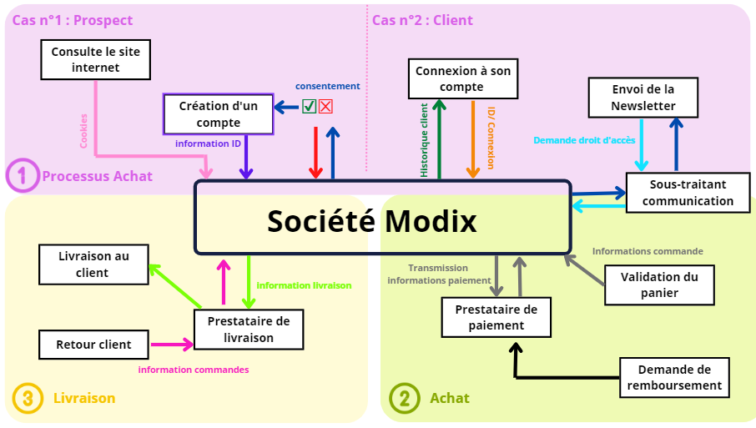
15. Faire un diagnostic RGPD
D) Etablir une cartographie des flux (société de vente de vêtement en ligne)

Slide 35




15. Faire un diagnostic RGPD
E) Etablir mon pré-rapport sur la conformité RGPD
Suite au diagnostic RGPD, je peux maintenant conseiller utilement :
Je sais quel est le niveau actuel de conformité
Non conforme
Conformité partielle
En conformité
Je recommande des actions pour la mise en conformité
Par qui ?
(avocat, DPO, service interne..)
Dans quel délai ?
Identifier les priorités
Insérer « les bonnes pratiques »
+
Insérer des décisions
=
Pour appuyer les actions de mise en conformité

Slide 36
15. Faire un diagnostic RGPD
F) Suivi/ maintien de la conformité
Actions pour garantir la conformité dans le temps
Accompagnement dans le temps
Mise à jour (contrat, avenant, registre…)
Bonnes pratiques (veille..)
Formation de sensibilisation (pour les opérationnels)
Recrutement d’un DPO
…
+ revoir slide sur les bonnes pratiques

Slide 37
16. Quizz module 3:
Faire l’état des lieux, c’est-à-dire cartographier son système d’information est un élément clé pour la mise en conformité au RGPD.
  Vrai
  Faux
Une fois réalisée, l’étude d’impact (PIA) n’a plus besoin d’être modifiée.
  Vrai
  Faux
Les risques RGPD peuvent être limités mais le risque 0 n’existe pas.
  Vrai
  Faux
Le coût de la mise en conformité avec le RGPD est toujours supérieur aux sanctions financières encourues
  Vrai
  Faux

Slide 38
16. Etude de cas:
LA SITUATION: Vous êtes une entreprise de vente en ligne de planche de surf basée aux Etats Unis. Votre site web est accessible depuis l'Europe et il peut vous arriver de manière exceptionnelle de vendre des produits à des clients en Europe.
Question 1 : Le RGPD est-il applicable à votre activité ?
Question 2 : Si oui, quelles mesures concrètes mettez-vous en place ?

Slide 39
17. Ressources:
Conservation des données : https://www.cnil.fr/fr/les-durees-de-conservation-des-donnees
https://www.cnil.fr/sites/default/files/atoms/files/guide_durees_de_conservation.pdf
https://www.cnil.fr/fr/la-cnil-publie-trois-referentiels-pour-le-secteur-de-la-sante
Documenter la conformité : https://www.cnil.fr/fr/documenter-la-conformite ; https://www.cnil.fr/sites/default/files/atoms/files/pdf_6_etapes_interactifv2.pdf
Données sensibles : https://www.cnil.fr/fr/securite-des-donnees-proteger-le-plus-sensible-de-maniere-specifique
Sécurité : https://www.cnil.fr/fr/mots-de-passe-une-nouvelle-recommandation-pour-maitriser-sa-securite ; https://www.cnil.fr/fr/perte-ou-vol-de-materiel-informatique-nomade-les-bons-reflexes-avoir
Enregistrement vidéo: https://www.cnil.fr/fr/lenregistrement-video-ou-la-capture-decran-couple-lenregistrement-des-conversations-telephoniques ; https://www.cnil.fr/fr/conformite-rgpd-information-des-personnes-et-transparence

